Slide 1
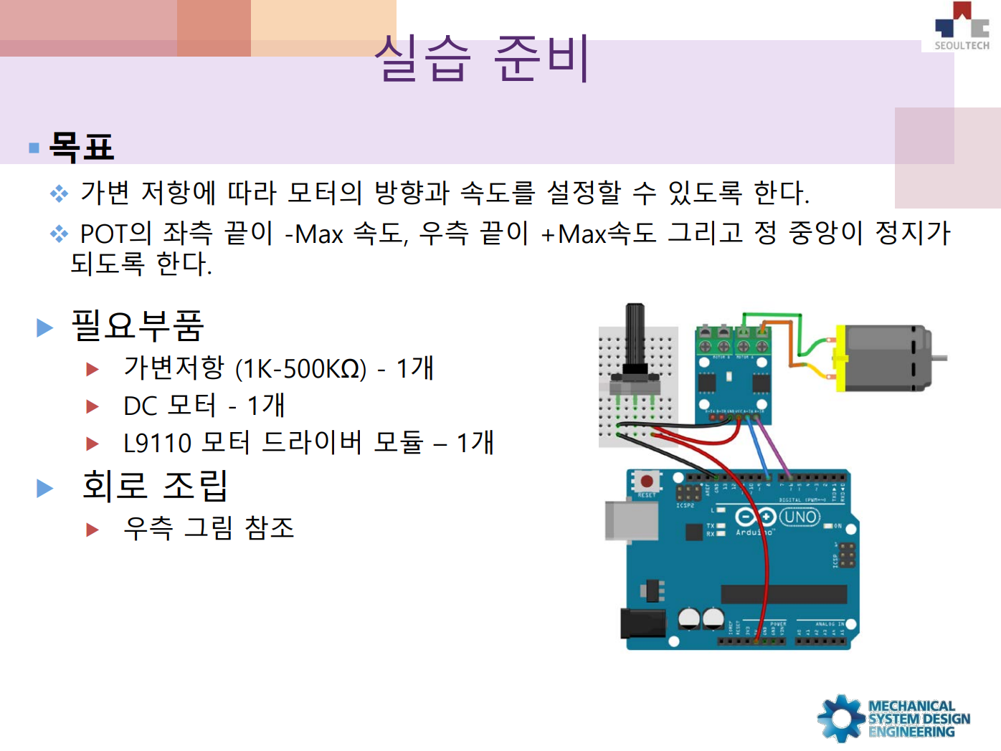
가변저항과 DC모터

Slide 2
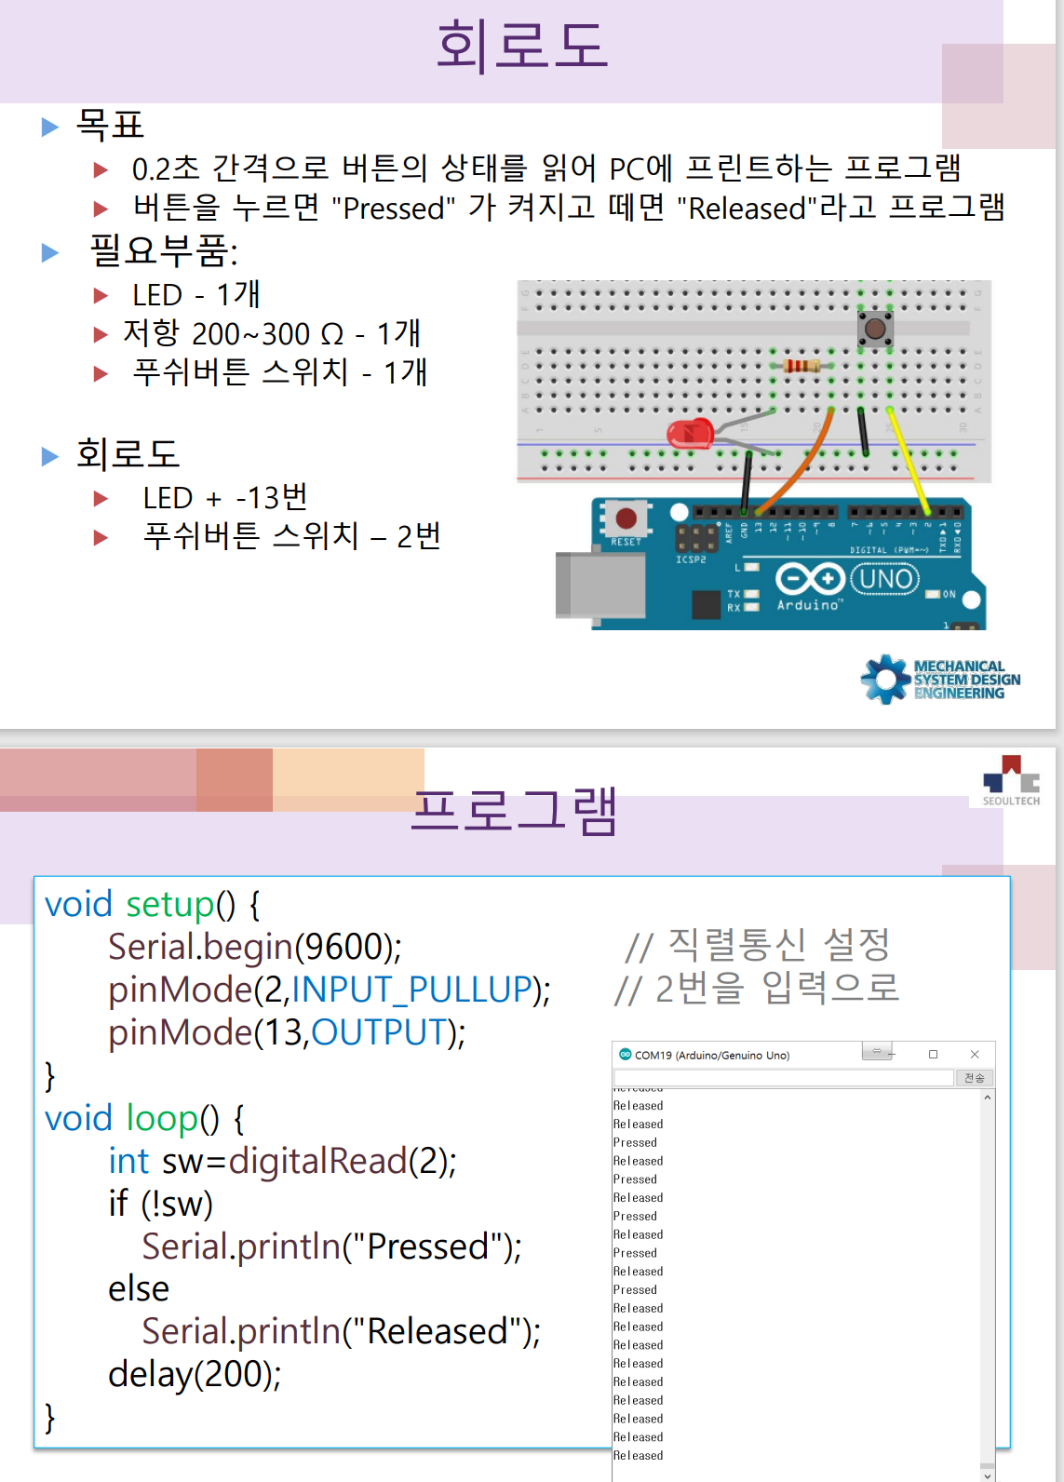
LED 스위치로 켜기

Slide 3
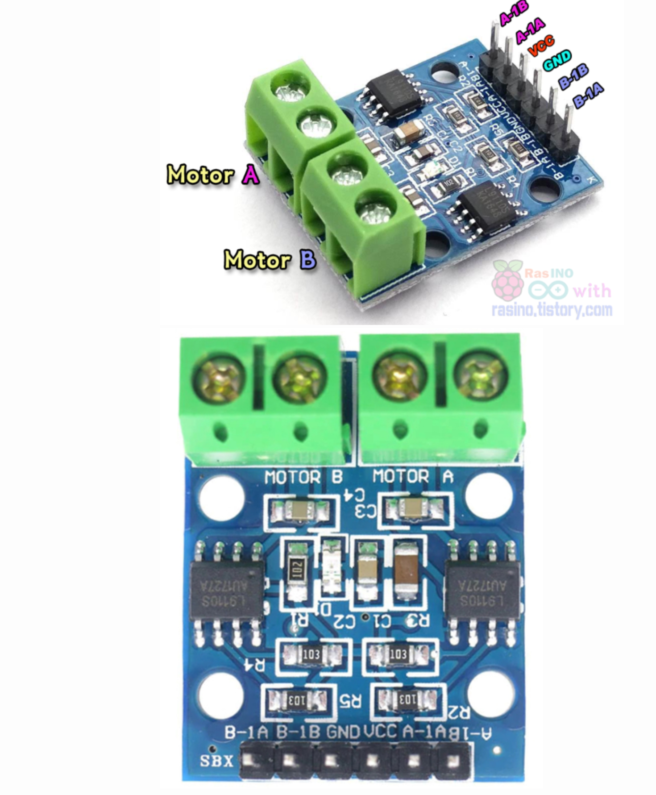
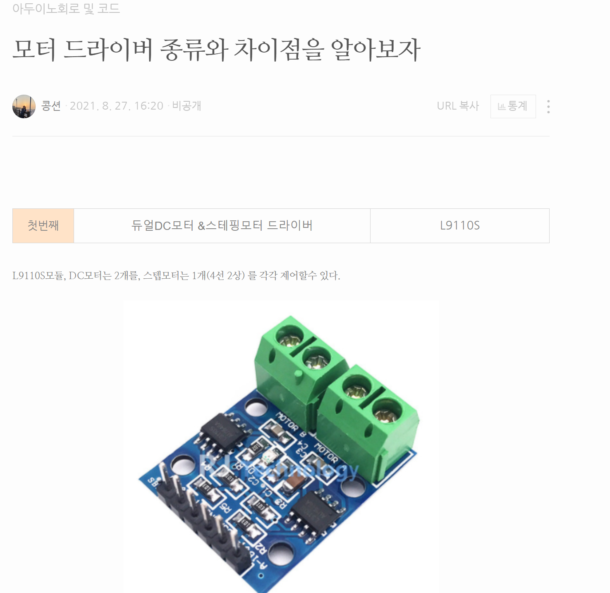
듀얼DC모터 &스테핑모터 드라이버
L9110S

Slide 4
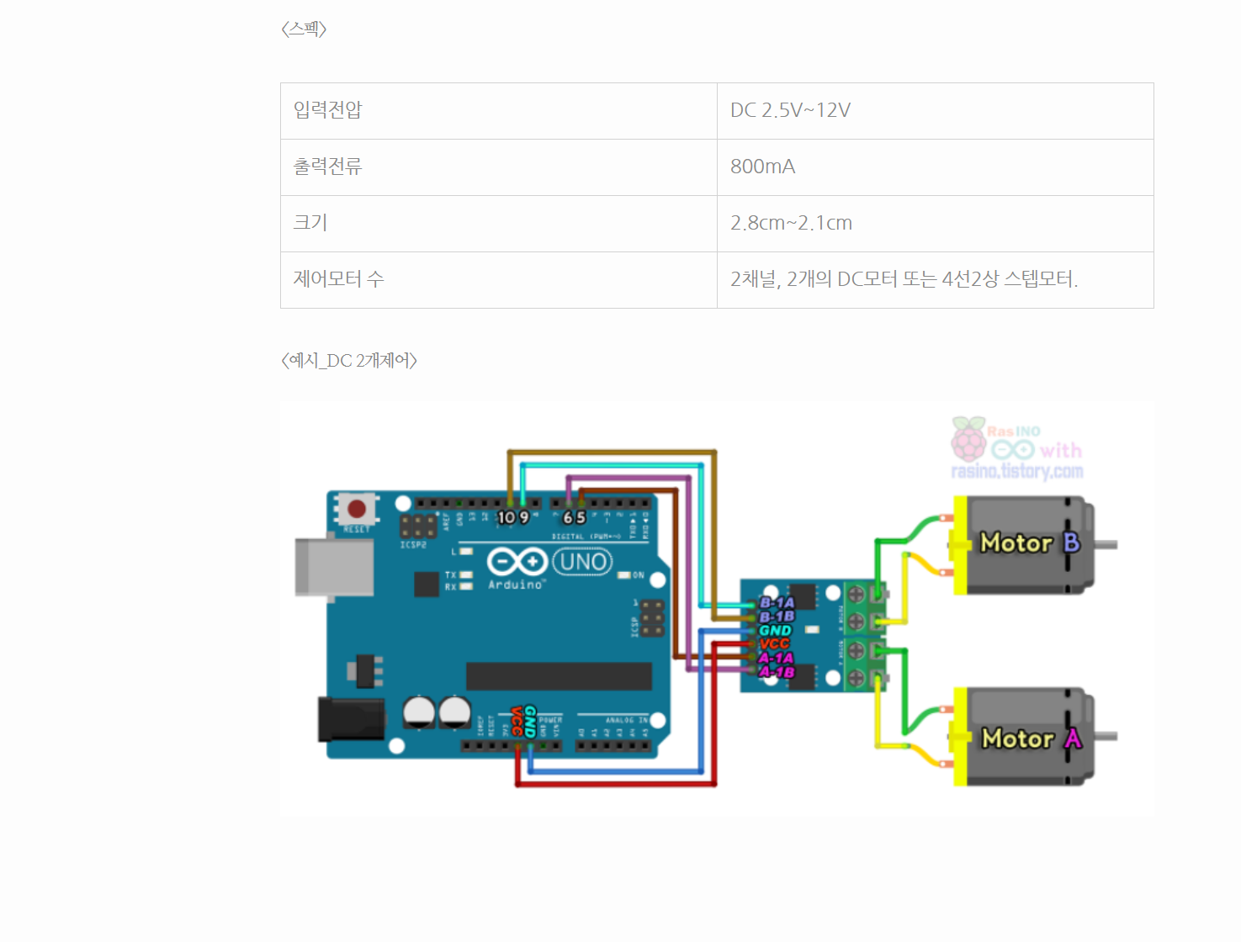

Slide 5
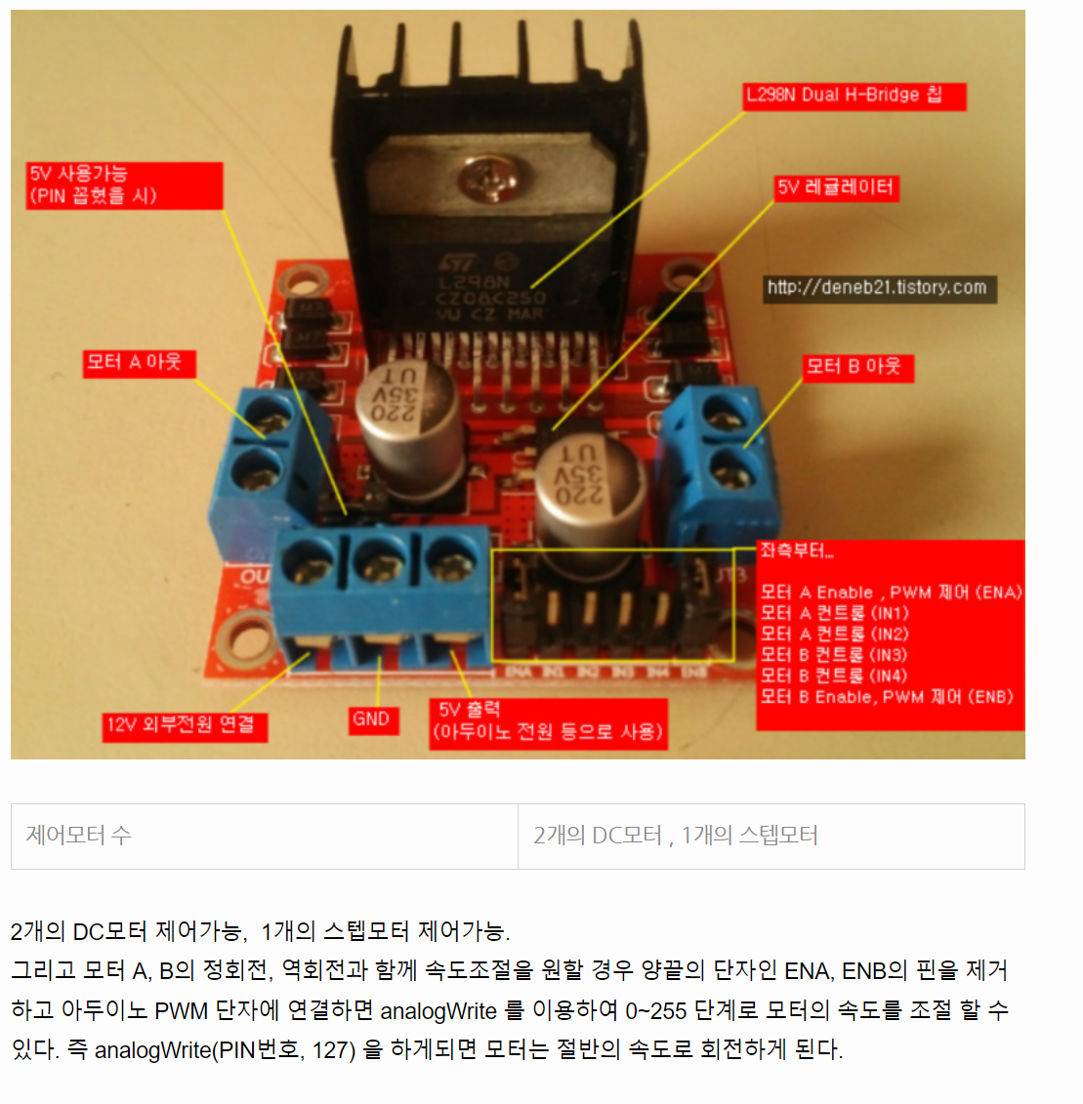
듀얼DC모터 &스테핑모터 드라이버
L298N

Slide 6
스텝모터 2개제어

